Slide 1
Desafío 3
Pablo Violi, Tomás Fuleston, Nicolas Avakian y Agustin Rolla

Slide 2
Nuestro Data Set
→ Encuesta a estudiantes de cursos de Matemática y Portugues en Portugal, con información social, de salud, hábitos y otros intereses de los estudiantes.
→ A partir de esta información se puede estudiar si el consumo de alcohol de los estudiantes tiene poder predictivo sobre su performance académico y así también con otras features que contiene el DataSet (por ej: nivel educativo de los padres, ausencias, tiempo de estudio, salud, género, etc).

Slide 3
Método
Búsqueda y obtención del dataset.
Limpieza de la data: identificación de errores, valores faltantes, y corrección de estos.
Análisis exploratorio: Uso de visualizaciones en busca de relaciones.
Modelo de la data: Generación de distintos modelos para tener una herramienta predictiva.
Interpretación de resultados.

Slide 4
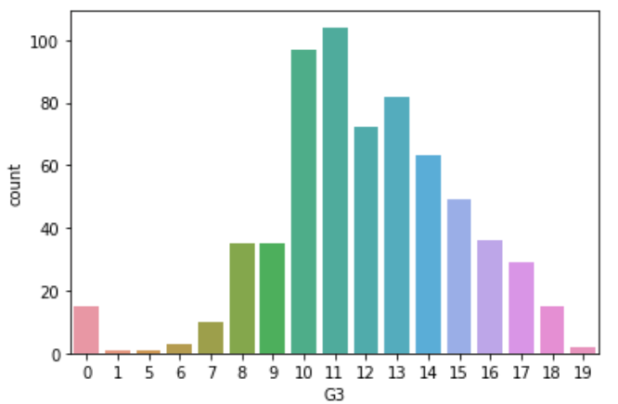
Algunas Visualizaciones
Distribución de variable target

Slide 5
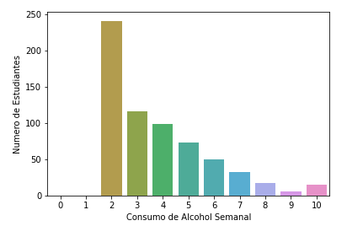
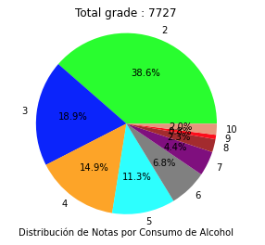
Distribución consumo de alcohol semanal por estudiante.
Distribución de las notas según el consumo de
alcohol.

Slide 6
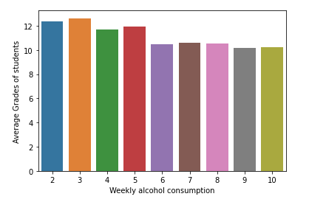
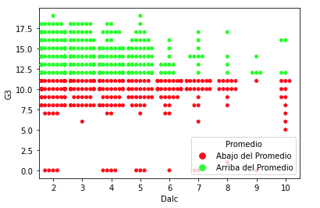
Promedio del examen final (G3) =12.3
Dalc = Consumo de alcohol diario.
Notas promedio por consumo de alcohol.

Slide 7
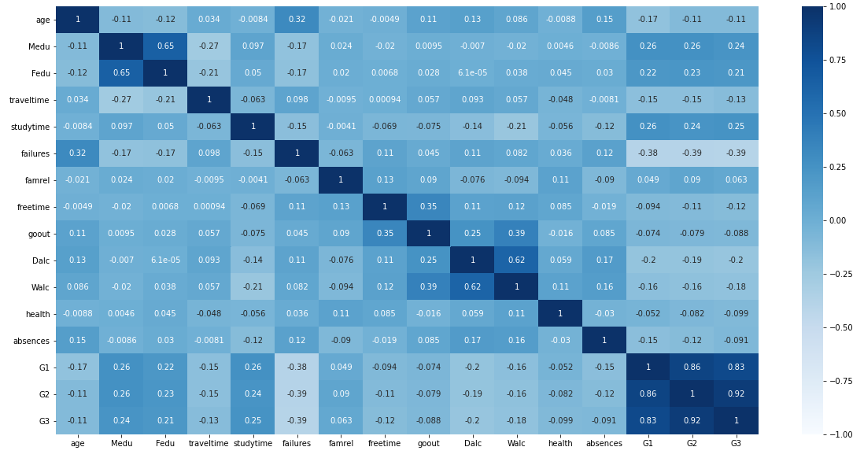
Mapa de Correlaciones

Slide 8
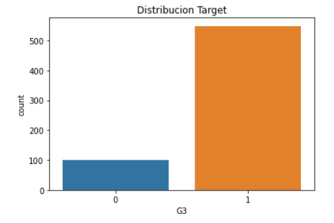
Construccion de Variable Target & Features
Para generar la variable target del modelo de clasificación, separamos a las notas en 2 grupos: Desaprobado (Nota de grado <10) y Aprobado (Nota de grado >=10)
Se generaron variables Dummies con los atributos Categóricos, y se estandarizaron las variables Numéricas dependiendo del modelo a probar.

Slide 9
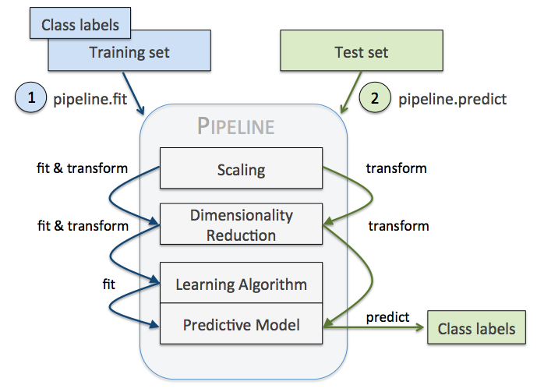
Modelos Utilizados
Utilizamos el método de Pipelines con Grid Search para probar distintos algoritmos, con múltiples hiperparametros y obtener el modelo más eficaz para nuestro dataset.
Utilizamos 3 algoritmos:
Regresion Logistica
KNN
Naive Bayes

Slide 10
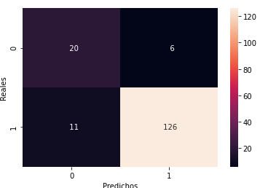
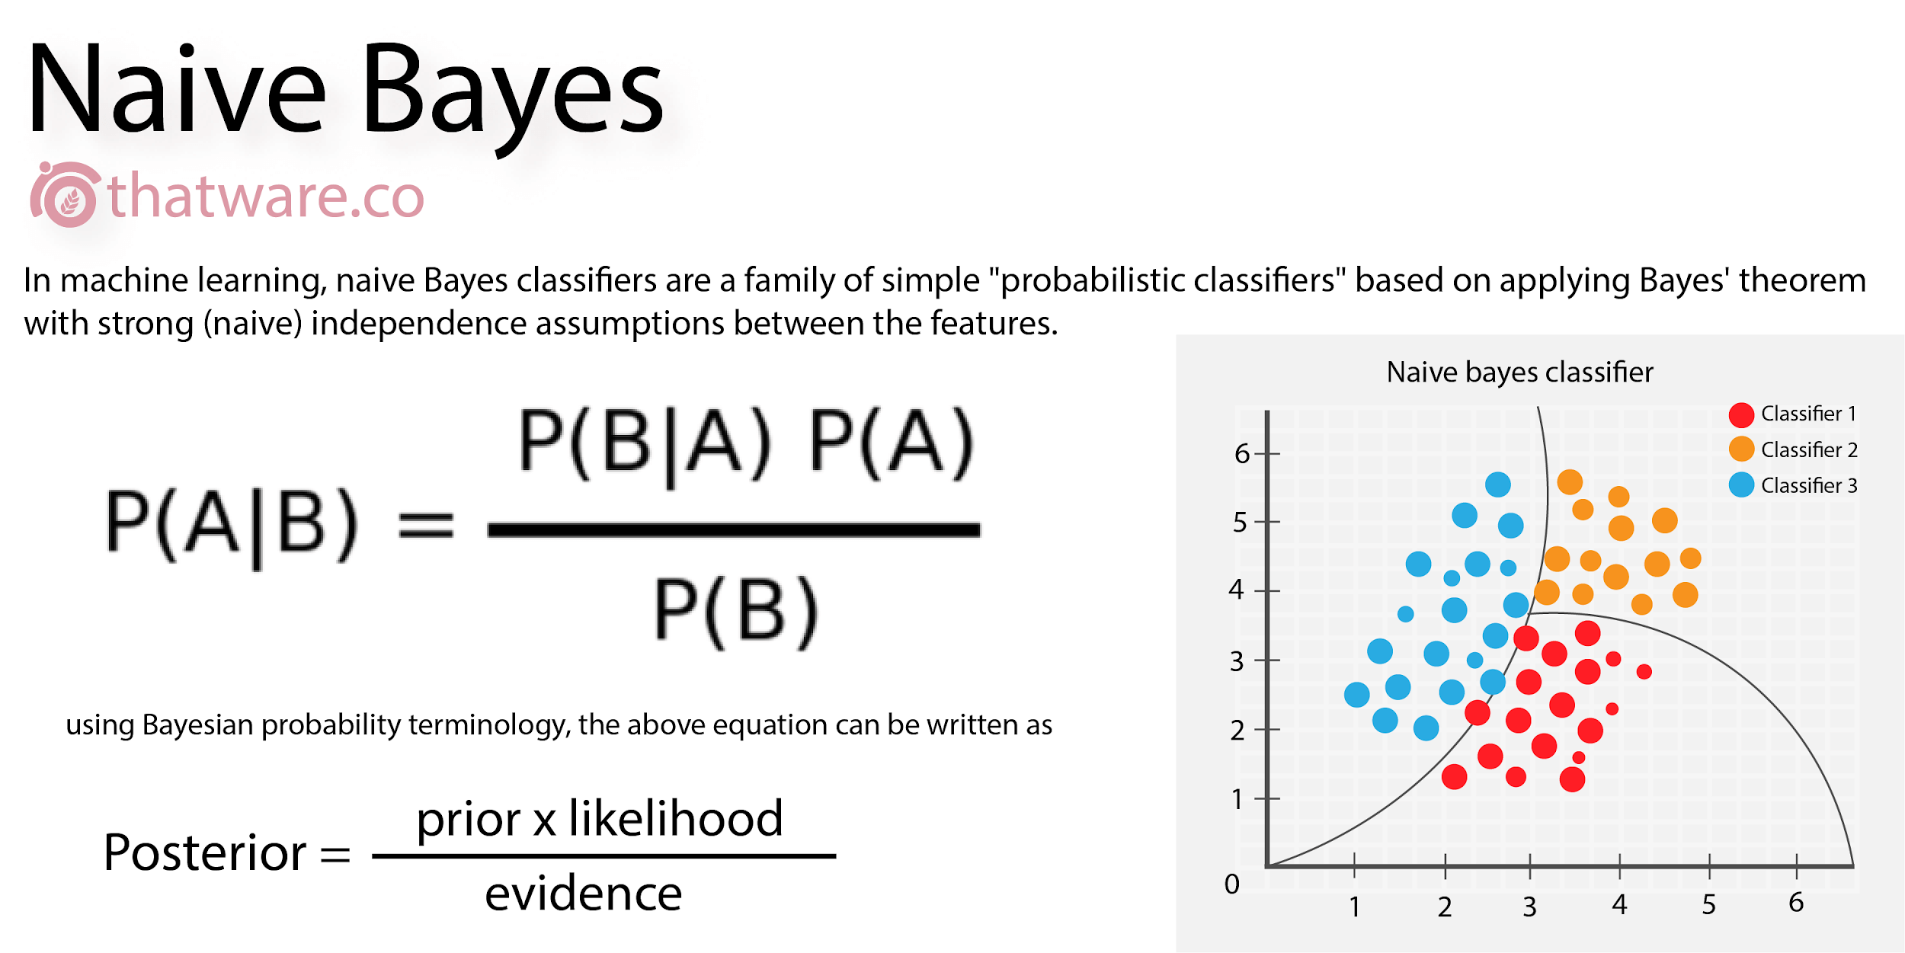
Naive Bayes
→ Los clasificadores Naive Bayes son clasificadores probabilísticos que se basan en la aplicación del teorema de Bayes con supuestos de independencia fuertes (“Naive”) entre las características.

Slide 11
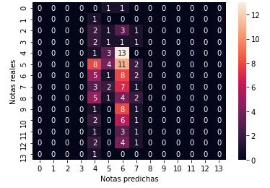
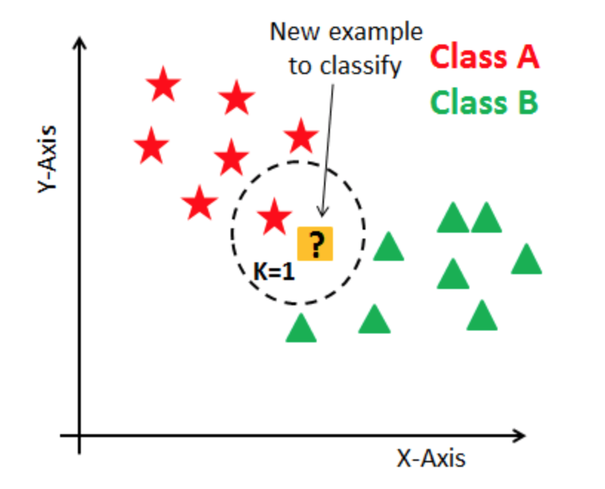
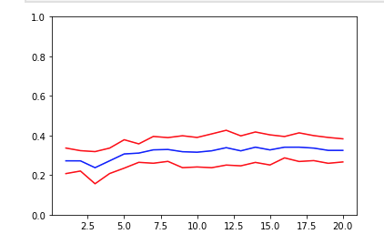
Resultados KNN
→ Para evitar caer en la maldición de la dimensionalidad, buscamos reducir el número de variables explicativas.
Usamos solo el consumo de alcohol semanal.

Slide 12
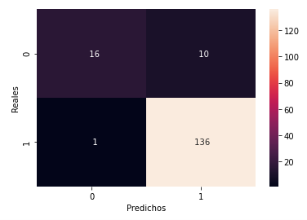
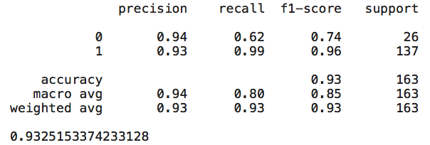

Modelo Ganador
El algoritmo de Regresión Logística, con hiperparametros C: 0.1 y Penalty 11 nos dio los mejores resultados, como se puede ver en las siguientes figuras (resultados sobre dataset de test):

Slide 13

Usos Posibles de los Modelos
→ Proveer soporte a los alumnos cuales el modelo predice que su performance académico no será bueno.
→ Educar a la comunidad respecto a qué prácticas influyen en el éxito escolar.
→ Guiar inversión pública para igualar oportunidades entre los alumnos.

